Slide 1
SIM (Sistem Informasi Manajemen)

Slide 2
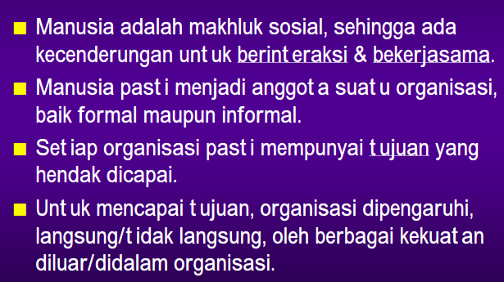
Pendahuluan

Slide 3
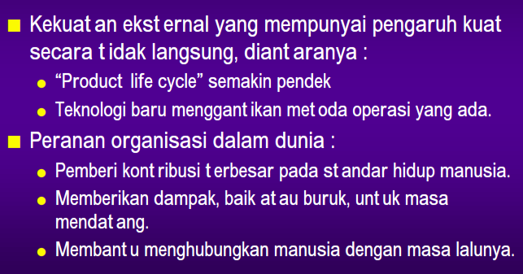
Pendahuluan

Slide 4
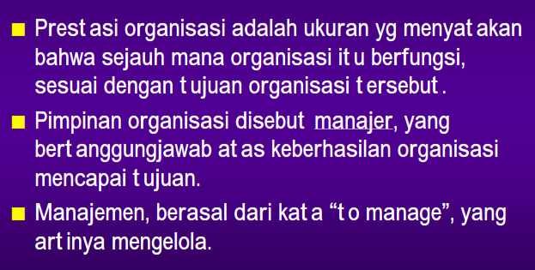
Pendahuluan

Slide 5
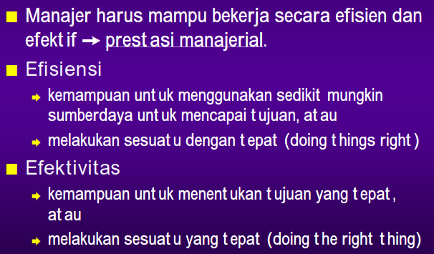
Pendahuluan

Slide 6
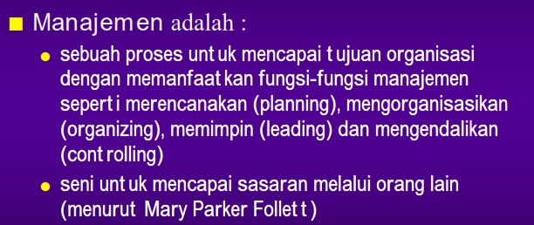
Pengertian Manajemen

Slide 7
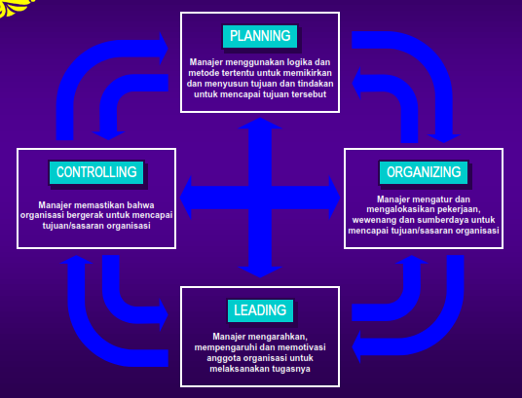
Fungsi-fungsi Manajemen

Slide 8
Definisi Sistem Informasi Manajemen
SIM dapat didefinisikan sebagai kumpulan dari interaksi sistem-sistem informasi yang bertanggung jawab mengumpulkan dan mengolah data untuk menyediakan informasi yang berguna untuk semua tingkatan manajemen di dalam perencanaan dan pengendalian.

Slide 9
Klasifikasi Sistem
Sistem diklasifikasikan sebagai sistem abstrak (abstract system) dan sistem phisik (phisical system).
Sistem diklasifikasikan sebagai sistem alamiah (natural system) dan sistem buatan manusia (human made system)
Sistem diklasifikasikan sebagai sistem tertentu (deterministic system) dan sistem tak tentu (probabilistic system).
Sistem diklasifikasikan sebagai sistem tertutup (closed system) dan sistem terbuka (open system).

Slide 10
Sistem abstrak (abstract system) dan sistem phisik (phisical system)
Sistem abstrak adalah sistem yang berupa pemikiran atau ide-ide yang tidak tampak secara phisik. Misalnya sistem teologia, yaitu sistem yang berupa pemikiran-pemikiran hubungan antara manusia dengan Tuhan.
Sistem phisik merupakan sistem yang ada secara phisik. Misalnya sistem komputer, sistem akuntansi, sistem produksi dan lain sebagainya.

Slide 11
Sistem alamiah (natural system) dan sistem buatan manusia (human made system).
Sistem alamiah adalah sistem yang terjadi melalui proses alam, tidak dibuat manusia. Misalnya sistem perputaran bumi.
Sistem buatan manusia yang melibatkan interaksi antara manusia dengan mesin disebut dengan human-machine system atau ada yang menyebut dengan man-machine system. Sistem informasi akuntansi merupakan contoh man-machine system, karena menyangkut penggunaan komputer yang berinteraksi dengan manusia.

Slide 12
sistem tertentu (deterministic system) dan sistem tak tentu (probabilistic system)
Sistem tertentu beroperasi dengan tingkah laku yang sudah dapat diprediksi. Interaksi diantara bagian-bagiannya dapat dideteksi dengan pasti, sehingga keluaran dari sistem dapat diramalkan. Sistem komputer adalah contoh dari sistem tertentu yang tingkah lakunya dapat dipastikan berdasarkan program-program yang dijalankan.
Sistem tak tentu adalah sistem yang kondisi masa depannya tidak dapat diprediksi karena mengandung unsur probabilitas.

Slide 13
Sistem tertutup (closed system) dan sistem terbuka (open system)
Sistem tertutup merupakan sistem yang tidak berhubungan dengan lingkungan luarnya. Sistem ini bekerja secara otomatis tanpa adanya turut campur tangan dari pihak luarnya. Secara teoritis sistem tertutup ini ada, tetapi kenyataannya tidak ada sistem yang benar-benar tertutup, yang ada hanyalah relatively closed system (secara relatip tertutup, tidak benar-benar tertutup).
Sistem terbuka adalah sistem yang berhubungan dan terpengaruh dengan lingkungan luarnya. Sistem ini menerima masukan dan menghasilkan keluaran untuk lingkungan luar atau subsistem yang lainnya. Karena sistem sifat terbuka dan terpengaruh oleh lingkunngan luarnya, maka suatu sistem harus mempunyai suatu sistem pengendalian yang baik. Sistem yang baik harus dirancang sedemikian rupa, sehingga secara relatip tertutup karena sistem tertutup akan bekerja secara otomatis, terbuka hanya untuk pengaruh yang baik saja

Slide 14
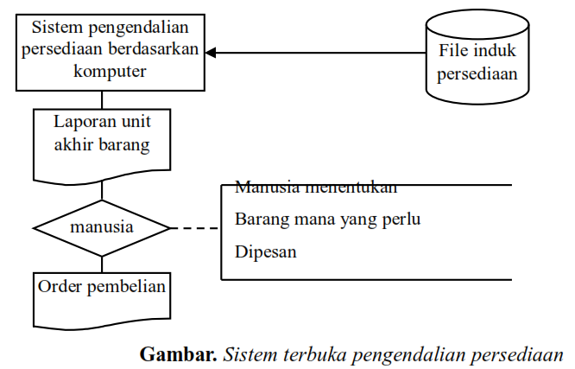
Contoh

Slide 15
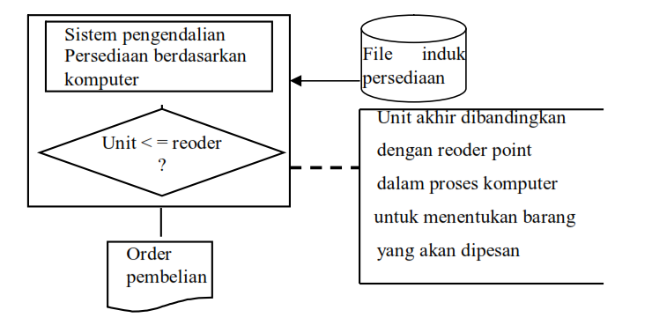
Contoh

Slide 16
Konsep Pokok
Konsep | Penjelasan
Informasi | Informasi menambahkan sesuatu pada penyajian. Yaitu sehubungan dengan waktu dan mutu.
Manusia sebagai pengolah informasi | Kemampuan manusia sebagai pengolah informasi menentukan keterbatasan dalam sistem informasi dan mengesankan dasar-dasar rancangan mereka.
Konsep sistem | Karena sistem informasi menajemen adalah sebuah sistem,maka konsep sistem perlu untuk memahami dan merancang ancangan pada pengembangan sistem informasi.
Konsep organisasi dan manajemen | Sistem informasi berada di dalam sebuah organisasi dan dirancang untuk mendukungfungsi menajemen. Informasi adalah penentu yangpenting dalam bentuk keorganisasian.
Konsep pengambilan keputusan | Rancangan SIM bukan hanya harus mencerminkan ancangan rasional terhadap optimasi, tetapi juga teori keperilakuan pengambilan keputusan dalam organisasi.
Nilai informasi | Informasi mengubah keputusan. Perubahan dalam nilai hasil akan menentukan nilai informasi.

Slide 17
Tugas Artikel
Sistem Informasi Akuntansi
Sistem Informasi Pemasaran
Sistem Informasi Manufaktur
Sistem Informasi Eksekutif
Sistem Informasi Sumber Daya Manusia
Sistem Informasi Keuangan
Print, cukup 1 halaman. Dikumpul pertemuan berikutnya

